Slide 1
ГБУЗ «Самарский областной клинический противотуберкулезный диспансер имени Н. В. Постникова»
Работа участковой медицинской сестры в очагах туберкулезной инфекции
Старшая медицинская сестра Диспансерного отделения №7 ГБУЗ «СОКПТД» Томилина Т. Н.
14.11.2017 года

Slide 2
МЕДСЕСТРА – ЭТО СЕРДЦЕ НАШЕГО БЕССЕРДЕЧНОГО МИРА
Медицинская сестра – сестра «милосердия» , первый помощник врача.
Главное в ее профессии: любовь к людям, умение сострадать, успокоить больного, заставить поверить в свои силы

Slide 3
Основными функциями участковой службы противотуберкулезного диспансера являются:
диспансерное наблюдение больных туберкулезом;
учет, диспансерное наблюдение за лицами, контактирующими с больными туберкулезом, осуществление профилактических и оздоровительных мероприятий в их отношении;
осуществление профилактических мероприятий в отношении лиц, находящихся в семейном контакте с больными туберкулезом: регулярное диспансерное наблюдение за ними, проведение профилактических и оздоровительных мероприятий в очаге туберкулезной инфекции (превентивное и профилактическое лечение, текущая дезинфекция и другое);
осуществление комплекса диагностических мероприятий по установлению диагноза у лиц с подозрением на туберкулез;
организация контролируемого лечения больных туберкулезом в амбулаторных условиях, в том числе на дому;

Slide 4
Должностная инструкция медицинской сестры участковой
Медицинская сестра обязана:
- Подготовить рабочее место к амбулаторному приему
- Грамотно и аккуратно вести медицинскую документацию
- Обеспечивать инфекционную безопасность
- Обеспечивать вызов и явку больных и контактных лиц на плановое обследование
- Посещать очаги туберкулезной инфекции согласно плана посещений
- Уметь работать на персональном компьютере и с сетевыми локальными версиями специальных программ
- Проводить санитарно-просветительную работу по профилактике заболеваний среди пациентов и здорового населения.

Slide 5
Нормативные документы
1. ФЗ от 18.06.2001г. №77-ФЗ «О предупреждении распространения туберкулеза в Российской Федерации».
2. СП 3.1/3.2.3146-13 «Общие требования по профилактике инфекционных и паразитарных болезней»
3. СП 3.1.2.3114-13 «Профилактика туберкулеза»
4. Приказ МЗ РФ от 21.03.2003г. №109 «О совершенствовании противотуберкулезных мероприятий в Российской Федерации».
5. Приказ МЗ РФ от 15.11.2012г. № 932н «Об утверждении порядка оказания медицинской помощи больным туберкулезом.
6. Приказ МЗ РФ от 29 декабря 2014 г. № 951 “Об утверждении методических рекомендаций по совершенствованию диагностики и лечения туберкулеза органов дыхания”

Slide 6
Приказы ГБУЗ «СОКПТД» регламентирующие работу участковой службы
1. Приказ ГБУЗ «СОКПТД» №27л от 12.01.15 «Об организации выдачи дезинфицирующих средств больным МБТ «+» для текущей дезинфекции в домашнем очаге»
2. Приказ ГБУЗ «СОКПТД» №18л от 11.01.2016 г «Об организации противоэпидемической работы в очагах туберкулезной инфекции и о взаимодействии с ГБУЗ «Тольяттинская дезинфекционная станция»
3. Приказ ГБУЗ «СОКПТД» №149л от 30.06.2016 г « О порядке работы в очагах туберкулезной инфекции»

Slide 7
ПОРЯДОК ОКАЗАНИЯ МЕДИЦИНСКОЙ ПОМОЩИ БОЛЬНЫМ ТУБЕРКУЛЕЗОМ
Со дня установления диагноза "туберкулез" больные подлежат диспансерному наблюдению врачом-фтизиатром в противотуберкулезном диспансере. Сроки наблюдения и объем необходимых лечебно-диагностических и противоэпидемических мероприятий определяется с учетом клинической формы туберкулеза, наличия лекарственной устойчивости возбудителя туберкулеза, осложнений, фоновых и сопутствующих заболеваний.

Slide 8
РЕГИСТРАЦИЯ И УЧЕТ ОЧАГОВ ТУБЕРКУЛЕЗА
На каждого больного с впервые в жизни установленным диагнозом активного туберкулеза, врачом заполняется учетная Форма N 089/у-00 «экстренное извещение о больном с впервые в жизни установленным диагнозом активного туберкулеза»
На больных, у которых установлено выделение МБТ, кроме ф. 089/у-00 составляется Форма №058/у «экстренное извещение об инфекционном заболевании, пищевом, остром профессиональном отравлении, необычной реакции на прививку», которое в течение 24 часов пересылается в центр госсанэпиднадзора
Информация регистрируется в "Журнале учета инфекционных заболеваний" (ф. N 060/у),

Slide 9
Форма извещения о взятии на учет

Slide 10
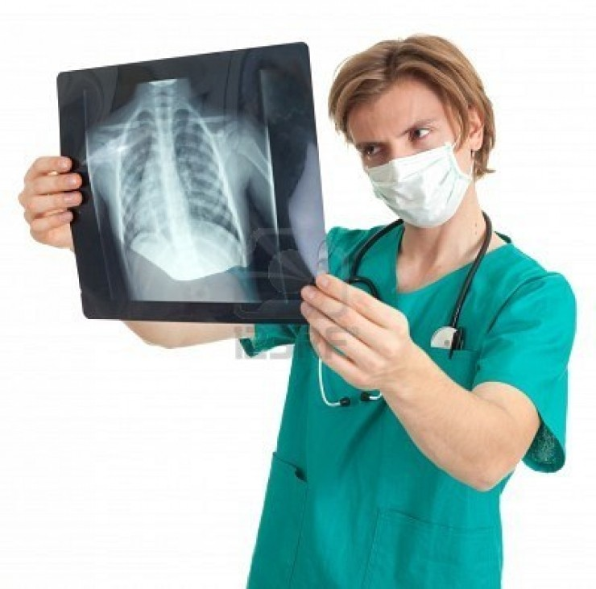
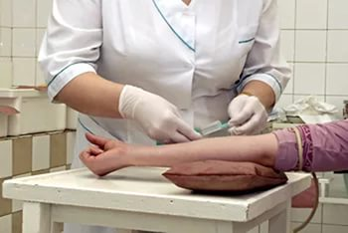
ПЕРВИЧНОЕ ЭПИДЕМИОЛОГИЧЕСКОЕ ОБСЛЕДОВАНИЕ ОЧАГА И ПРОВЕДЕНИЕ В НЕМ ПРОТИВОЭПИДЕМИЧЕСКИХ МЕРОПРИЯТИЙ
Первичного обследования очага и первичных противоэпидемических мероприятий по месту жительства больного
Первичное посещение очага по месту жительства больного проводится участковым фтизиатром и эпидемиологом не позднее 3-х дней от момента его регистрации
Первичное обследование контактных лиц проводится в течение 14 дней с момента выявления больного. Обследование включает осмотр фтизиатра, флюорографическое обследование органов грудной клетки, туберкулиновые пробы, клинические анализы крови, мочи, исследование мокроты, отделяемого из свищей и другого диагностического материала на МБТ.
Информация о детях и подростках передается в детский кабинет и фиксируется в «Журнал передачи контактных лиц»

Slide 11
Журнал передачи контактных лиц
Взрослыми и детскими фтизиатрами при работе в одном очаге проводится обмен информацией по проведенным мероприятиям и обследованию контактных лиц.
Ведутся отдельные ЖУРНАЛЫ для детей и взрослых по утвержденной форме

Slide 12
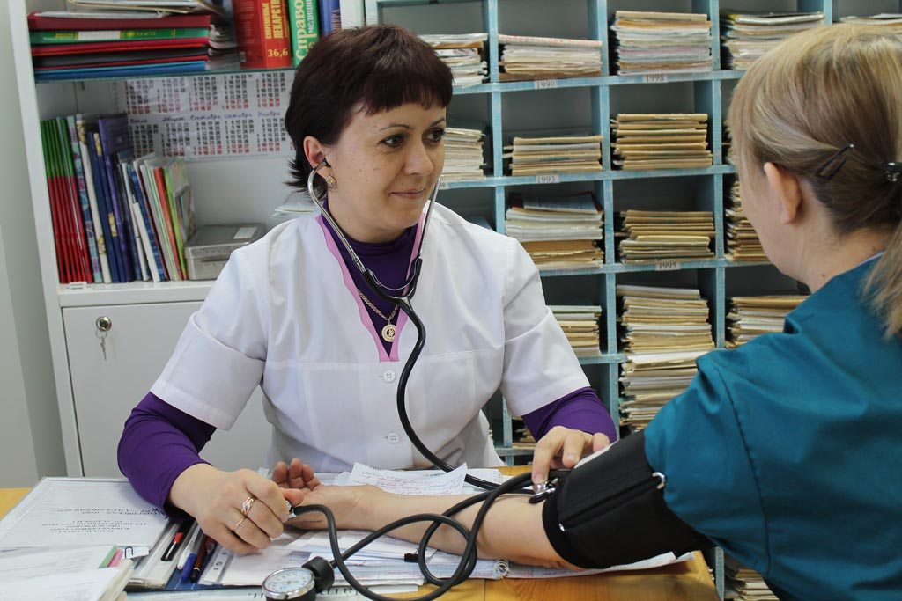
Первичное обследование очага и противоэпидемические мероприятия по месту работы или учебы больного
Не позднее 7 дней после получения сообщения о больных, выделяющих МБТ, фтизиатр и эпидемиолог проводят эпидемиологическое обследование предприятия.
На всех находящихся в контакте лиц составляют списки с указанием даты, номера и результата флюорографического обследования и других обследований на туберкулез. Лицам, находящимся в тесном контакте, проводят анализ крови, мочи, Диаскинтест, по показаниям - исследование мокроты на МБТ и осмотр фтизиатра. Контактным лицам, у которых от момента предыдущего обследования прошло свыше 6 мес., флюорографическое обследование и туберкулиновые пробы проводят в обязательном порядке. Фтизиатр по показаниям назначает профилактическое лечение.

Slide 13
Карта эпидемиологического обследования и наблюдения за очагом туберкулеза
Информация о первичном обследовании домашнего очага вносится в карту эпидемиологического обследования и наблюдения за очагом туберкулеза. Карта ведется регулярно на протяжении всего эпидемиологического учета домашнего очага.

Slide 14
Динамическое наблюдение за очагами заносится в карту участковой медицинской сестры ф№085/у
Очаги с наибольшим риском заражения (I группа эпидемической опасности) требуют особенно пристального внимания со стороны медицинских работников. Врач-фтизиатр посещает их не реже 1 раза в квартал, медицинская сестра - не реже 1 раза в месяц
Очаги с меньшим риском заражения (II группа эпидемической опасности) посещаются по показаниям, но не реже 1 раза в полгода врачом-фтизиатром, не реже 1 раза в квартал - медицинской сестрой
Минимальный риск заражения (III группа эпидемической опасности) позволяет врачу-фтизиатру посещать очаги 1 раз в год, медицинской сестре - 1 раз в полгода.
Очаги с потенциальным риском распространения инфекции (IV группа эпидемической опасности) после первичного обследования специалистами фтизиатрической службы и ЦГСЭН посещаются по показаниям.
Очаги, где источником инфекции являются больные туберкулезом животные, врач-фтизиатр и врач-эпидемиолог посещают 1 раз в полгода, а медицинская сестра противотуберкулезного учреждения - по показаниям.

Slide 15
Разворот «Карточки участковой медсестры»

Slide 16
Еженедельный мониторинг вновь выявленных больных туберкулезом
Еженедельно в эпидемиологический отдел ГБУЗ «СОКПТД» подается информация о вновь выявленных больных и проведении противоэпидемических и профилактических мероприятий в этих очагах. Данные мониторинга позволяют отслеживать количество очагов, полноту обследования контактных, госпитализацию, проведение заключительных дезинфекций

Slide 17
ДЕЗИНФЕКЦИОННЫЕ МЕРОПРИЯТИЯ В ОЧАГАХ ТУБЕРКУЛЕЗА
Текущая дезинфекция в очагах туберкулеза
Дезинфекционные средства для проведения текущей дезинфекции в очаге и плевательницы для сбора мокроты выдают в диспансере больному выделяющему МБТ.
В комнате больного ограничивается число предметов повседневного пользования, оставляют вещи, легко поддающиеся мытью, очистке, обеззараживанию. Мягкую мебель закрывают чехлами.
Для уборки помещения, где проживает больной, обеззараживания посуды, остатков пищи и т.д. родственникам больного рекомендуют переодеваться в специально выделенную одежду (халат), косынку, перчатки, при смене постельного белья необходимо надевать маску из 4 слоев марли. В пользовании у больного должно быть 2 плевательницы - одна для сбора мокроты, вторая, уже использованная, в это время подлежит обработке.
После приема пищи посуду больного сначала обеззараживают, затем промывают в проточной воде. Грязное белье больного, спецодежду собирают в бак с плотно закрытой крышкой отдельно от белья членов семьи и обеззараживают.

Slide 18
Выдача препаратов в очаги МБТ+
Выдаваемые в очаги дезинфицирующие средства фиксируются в «Журнал учета дезинфицирующих средств, выданных больным, выделяющим МБТ+ и проведение инструктажа по их применению

Slide 19
Нормы выдачи дезинфицирующих средств

Slide 20
Памятка пациенту для текущей дезинфекции

Slide 21
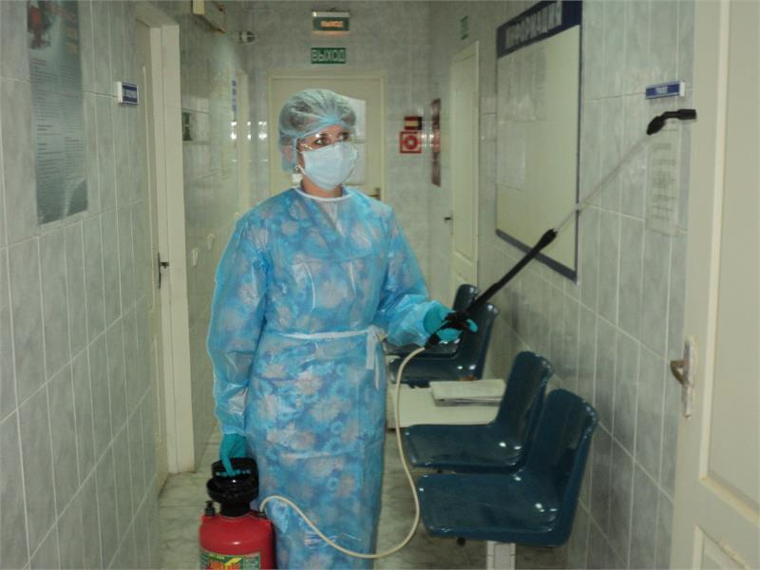
ЗАКЛЮЧИТЕЛЬНАЯ ДЕЗИНФЕКЦИЯ В ОЧАГАХ ТУБЕРКУЛЕЗА
Заключительная дезинфекция в очагах туберкулеза
Заключительную дезинфекцию проводят сотрудники дезинфекционной станции, не позднее суток с момента получения заявки от ПТД и госпитализации больного с последующей выдачей подтверждающего документа.
Заключительную дезинфекцию осуществляют:
Во всех случаях выбытия больного из домашнего очага в больницу, санаторий, смены места жительства, смерти.
При наличии выделения МБТ, наличии распада, присутствии в очаге детей, подростков и беременных женщин, ВИЧ-инфицированных и больных психическими заболеваниями.
Внеочередную дезинфекцию по типу заключительной осуществляют перед возвращением родильниц из роддомов;
В случаях, когда больной не покидал очаг в течение года.

Slide 22
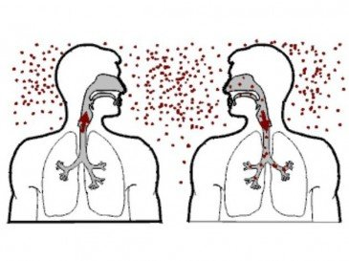
Диспансерное наблюдение за взрослыми в IV группе. Лица контактирующие с источником туберкулезной инфекции
4 Б - Лица, имеющие профессиональный контакт с источником инфекции: работники противотуберкулезных учреждений.
Обследование не реже 1 раза в 6 месяцев
Длительность определяется сроком работы в условиях профессионального контакта плюс 1 год после его прекращения
4А - Лица, состоящие в бытовом (родственном, квартирном) и производственном контакте с больным активной формой туберкулеза с установленным или неустановленным выделением МБТ
Обследование 1 раз в 6 мес. при контакте с выделителем МБТ и 1 раз в год при контакте с больным активной формой туберкулеза без установленного выделения МБТ
Длительность наблюдения определяют сроком излечения больного плюс 1 год после прекращения контакта с выделителем МБТ

Slide 23
Диспансерное наблюдение за детьми и подростками в IV группе. Лица контактирующие с источником туберкулезной инфекции
4А - Дети и подростки всех возрастов, состоящие в
бытовом (семейном, родственном, квартирном) контакте с больными активной формой туберкулеза с выделением МБТ.
4Б - Дети из контакта с больными активным туберкулезом без выделения МБТ.
Обследование не реже 1 раза в 6 месяцев
Наблюдение весь период контакта и не менее 1 года с момента прекращения активности туберкулезного процесса у больного. С умершим от туберкулеза больным, - 2 года

Slide 24
Клиническое излечение
Исчезновение всех признаков активного туберкулезного процесса в результате проведенного основного курса комплексного лечения.
Констатация клинического излечения туберкулеза и момент завершения эффективного курса комплексного лечения определяются отсутствием положительной динамики признаков туберкулезного процесса в течение 2 - 3-х месяцев.
Обследование 1 раз в 6 мес.
Лица с большими либо малыми остаточными изменениями при наличии отягощающих факторов наблюдаются 3 года. Лица с малыми остаточными изменениями без отягощающих факторов - 2 года. Лица без остаточных изменений -1 год.
О прекращении наблюдения пациент извещается в письменной форме. Извещение регистрируют в специальном журнале.

Slide 25
Снятие очагов с эпидемиологического учета
Наблюдение за контактными лицами осуществляют в течение всего срока выделения МБТ, а также в течение 1 года после снятия выделителя МБТ с учета или выезда и 2 лет после смерти больного. Эти требования касаются и больных, ранее неизвестных диспансеру, у которых деструктивный туберкулез обнаружен только на вскрытии.
Очаги в детских, учебных, лечебных учреждениях, на промышленных предприятиях и других учреждениях снимают с учета через 1 год после прекращения выделения МБТ при выполнении всех намеченных планом противоэпидемических мероприятий.
Лица, находящиеся в периодическом контакте с больным, выделяющим МБТ, обследуются не реже 1 раза в 6 мес. При кратковременных и случайных контактах родственники больного и другие лица обследуются после установления контакта с выявленным больным, затем через 6 мес. и 1 год после прекращения контакта.

Slide 26
Снятие очагов с эпидемиологического учета у детей и подростков
Детей в возрасте до 3 лет из контакта с больными активным туберкулезом наблюдают до снятия с учета. Детей старшего возраста и подростков - до перевода больного в III группу диспансерного учета.
Если у детей окончание наблюдения приходится на пре пубертатный возраст (12 - 13 лет), то срок наблюдения продлевается до 15-летнего возраста.

Slide 27
Медицинская сестра участковая - квалифицированный помощник врача на всех участках его работы
Туберкулез, увы, не становится болезнью прошлого, число случаев его в мире растет, а в России достигнута пока только некоторая стабилизация заболевания. Пациентам, их родственникам и друзьям требуется помощь специалиста. Трудно переоценить роль медицинской сестры в организации лечения больных туберкулезом — она и контролирует, и поддерживает, и советует, а также обеспечивает безопасность как для пациента, так и для его окружения.

Slide 28
Спасибо за внимание

